Slide 1

第三讲 HTTP/HTTPS
盛 羽
中南大学计算机学院
shengyu@csu.edu.cn

Slide 2
目录
HTTP
HTTP的发展历程
HTTP2.0
HTTP3.0
HTTPS

Slide 3
1. HTTP协议
www.csu.edu.cn
http://www.csu.edu.cn:80/index.htm
scheme://host.domain:port/path/filename

Slide 4
1. HTTP协议
HTTP
Hypertext Transfer Protocol（超文本传输协议）
基于请求与响应模式的
无状态的
应用层的协议
常基于TCP的连接方式，默认端口80

Slide 5
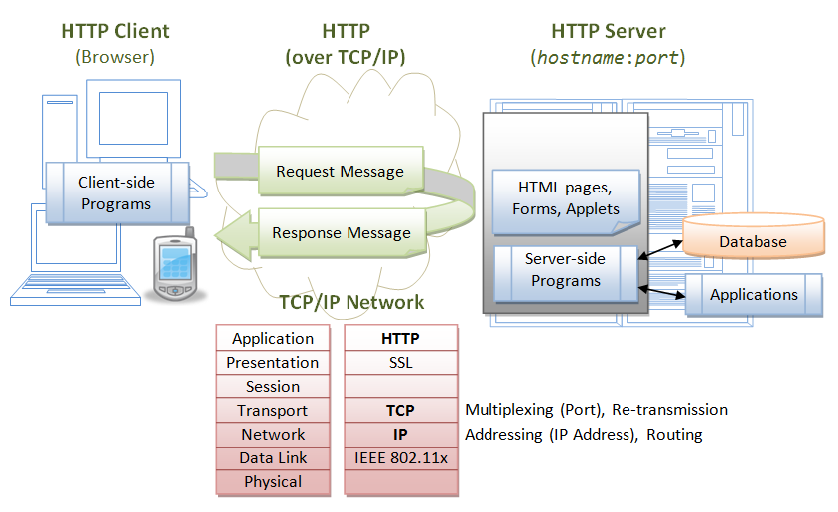
1. HTTP协议

Slide 6
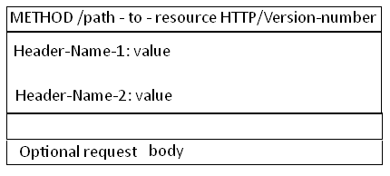
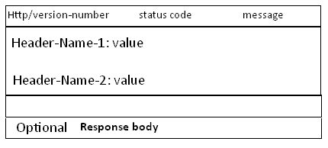
1. HTTP协议
协议格式
响应报文
请求报文

Slide 7
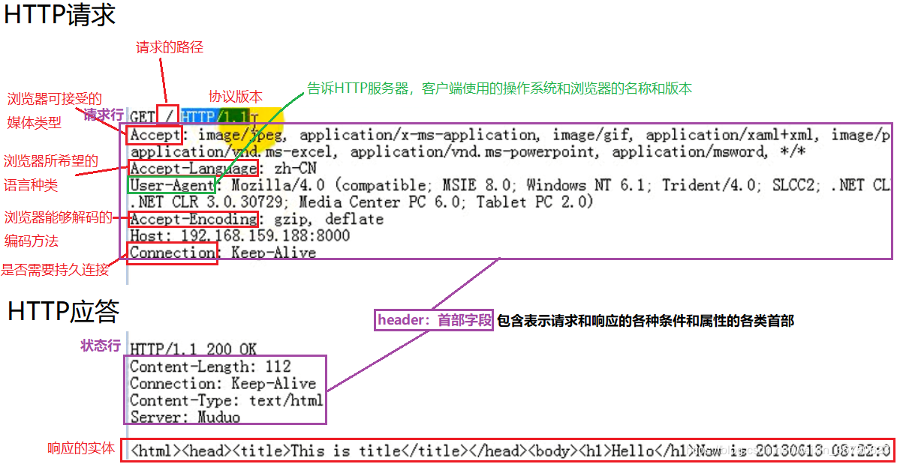
1. HTTP协议
协议格式

Slide 8
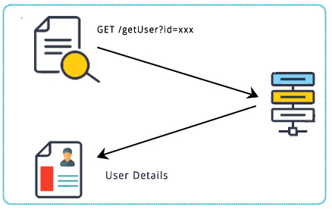
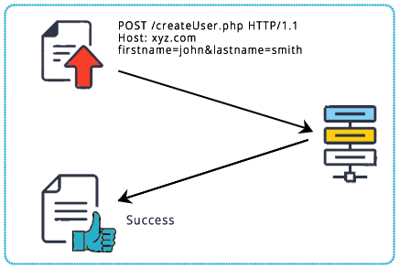
1. HTTP协议
请求方法
GET vs POST

Slide 9
1. HTTP协议
响应状态码
200 OK //客户端请求成功
400 Bad Request //客户端请求有语法错误，不能被服务器所理解
401 Unauthorized //请求未经授权，这个状态代码必须和WWW-Authenticate报头域一起使用
403 Forbidden //服务器收到请求，但是拒绝提供服务
404 Not Found //请求资源不存在，eg：输入了错误的URL
500 Internal Server Error //服务器发生不可预期的错误
503 Server Unavailable //服务器当前不能处理客户端的请求，一段时间后可能恢复正常
eg：HTTP/1.1 200 OK （CRLF）

Slide 10
目录
HTTP
HTTP的发展历程
HTTP2.0
HTTP3.0
HTTPS

Slide 11
2. HTTP的发展历程
发展历程
HTTP/0.9
HTTP/1.0
HTTP/1.1
HTTP/2.0
HTTP/3.0

Slide 12
2. HTTP的发展历程
HTTP/0.9 — 单行协议
HTTP 的首个版本
— 一个简单的 客户端/服务器、请求/响应、对 telenet 友好的协议
请求: 单行 (method + 所请求文档的 path)
支持的方法: 仅 GET
响应类型: 仅超文本
响应后马上结束的连接
没有 HTTP headers (无法传输其他内容类型的文件), 没有 status/error 代码, 没有 URLs, 没有版本控制

Slide 13
2. HTTP的发展历程
HTTP/1.0 — 构建可扩展性
对浏览器友好的协议
提供了对请求和响应都包含丰富元数据的 header 域 (HTTP 版本号、status code 和 content type)
响应：不再只限于超文本 (Content-Type 头部提供了传输 HTML 之外文件的能力 — 如脚本、样式或媒体文件)
支持的方法: GET , HEAD , POST
响应后马上结束的连接

Slide 14
2. HTTP的发展历程
HTTP/0.9 和 HTTP/1.0 的主要问题
— 为每个请求建立一个新连接
HTTP/0.9 和 HTTP/1.0 都需要为每次请求建立一个新的连接（并在收到对应的响应后立即关闭该连接）。
每次新连接建立时，都要经历一遍 TCP 三次握手。

Slide 15
2. HTTP的发展历程
HTTP/1.1 — 标准化的协议
这是当前普遍使用的 HTTP 版本
进行了重大的性能优化和特性增强，分块传输、压缩/解压、内容缓存磋商、虚拟主机（有单个 IP 地址的主机具有多个域名）、更快的响应，以及通过增加缓存节省了更多的带宽
支持的方法: GET , HEAD , POST , PUT , DELETE , TRACE , OPTIONS
长久的连接
问题
在一个 TCP 连接上，同一个时刻只能有一个请求，请求发送后，客户端必须等待返回。
一个域名6个链接
域名分片

Slide 16
目录
HTTP
HTTP的发展历程
HTTP2.0
HTTP3.0
HTTPS

Slide 17
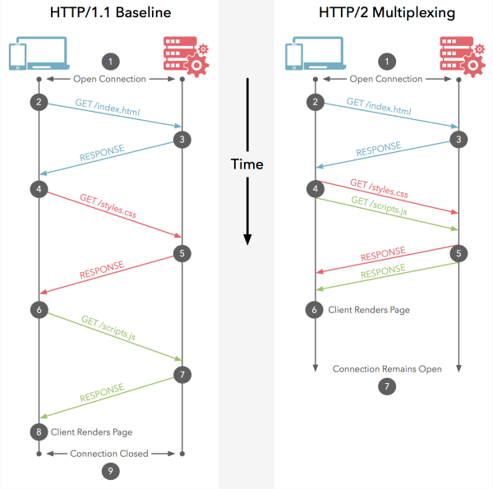
3.HTTP2.0
多路复用 (Multiplexing)
允许同时通过单一的 HTTP/2 连接发起多重的请求-响应消息

Slide 18
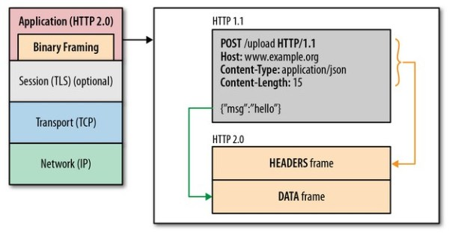
3.HTTP2.0
二进制分帧
应用层(HTTP/2)和传输层(TCP or UDP)之间增加一个二进制分帧层

Slide 19
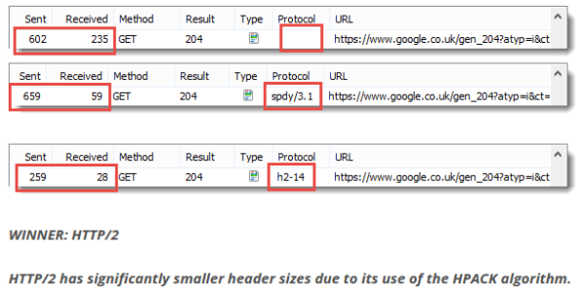
3.HTTP2.0
首部压缩

Slide 20
目录
HTTP
HTTP的发展历程
HTTP2.0
HTTP3.0
HTTPS

Slide 21
4. HTTP 3.0
QUIC（Quick UDP Internet Connections)
基于UDP的传输层协议
传输与建立连接上的优势
避免前序包阻塞（HOL阻塞）
零RTT建立连接
优雅的丢包处理
FEC前向纠错
关键包发送多次
快速重启会话

Slide 22
目录
HTTP
HTTP的发展历程
HTTP2.0
HTTP3.0
HTTPS

Slide 23
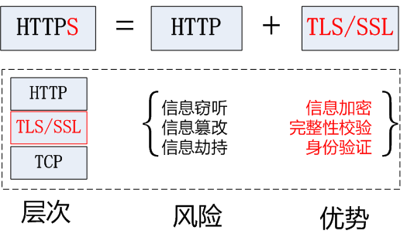
5.HTTPS
HTTPS
Hypertext Transfer Protocol over Secure Socket Layer
HTTP的安全版，其安全基础是SSL协议
默认使用TCP端口443

Slide 24
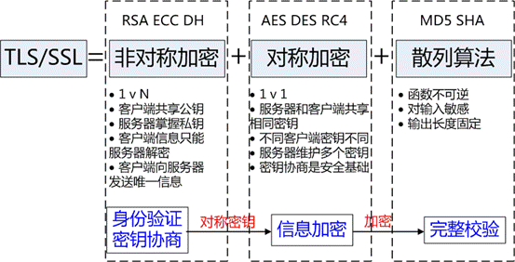
5.HTTPS
TLS/SSL的功能实现
主要依赖于三类基本算法：散列函数 Hash、对称加密和非对称加密

Slide 25
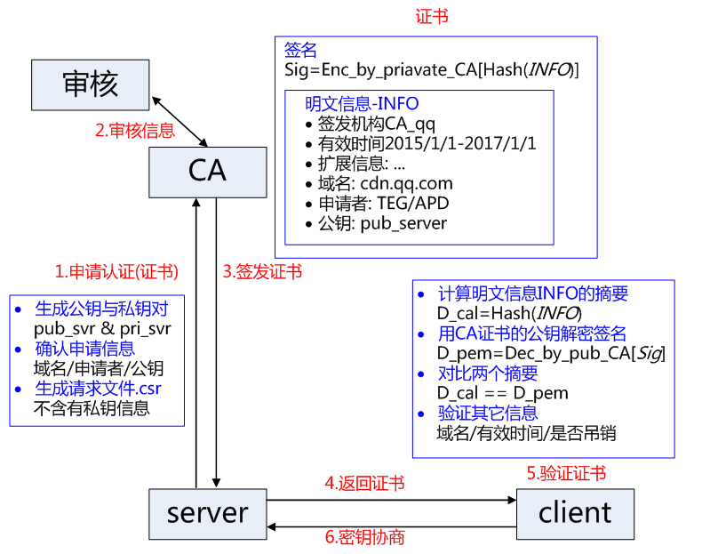
5.HTTPS
身份验证CA和证书

Slide 26
HTTP总结
HTTP协议的主要特点：
支持客户/服务器模式。
简单快速：客户向服务器请求服务时，只需传送请求方法和路径。请求方法常用的有GET、HEAD、POST。每种方法规定了客户与服务器联系的类型不同。由于HTTP协议简单，使得HTTP服务器的程序规模小，因而通信速度很快。
灵活：HTTP允许传输任意类型的数据对象。正在传输的类型由Content-Type加以标记。
无连接：无连接的含义是限制每次连接只处理一个请求。服务器处理完客户的请求，并收到客户的应答后，即断开连接。采用这种方式可以节省传输时间。
无状态：HTTP协议是无状态协议。无状态是指协议对于事务处理没有记忆能力。缺少状态意味着如果后续处理需要前面的信息，则它必须重传，这样可能导致每次连接传送的数据量增大。另一方面，在服务器不需要先前信息时它的应答就较快。

